Slide 1
Можно ли создать компьютерную игру по ПДД самостоятельно?
автор: Кайгородцев Владимир
класс: ОУ: МБОУ СОШ №19

Slide 2
Цель работы: Создание игры по правилам дорожного движения
Задачи:
Найти программу, в которой можно создавать игры;
Сделать мир похожий на улицы вокруг школы;
Правильно расставить знаки дорожного движения;
Разработать алгоритм игры;
Сделать игру доступной для учеников школы.

Slide 3
Объект исследования: Среда создания игры
Предметы исследования: Возможности среды создания игры
Метод исследования: Эксперимент, работа со справочной литературой и материалами из сети Интернет, разбор кода чужих игр.
Гипотеза: Я смогу создать игру с реальными фотографиями улиц вокруг школы и точным расположением светофоров и зебр.

Slide 4
Основные направления работы:
Программирование – действий персонажей, окружающего мира с учетом реакции на команды игрока;
Графика – её желательно выдерживать в едином стиле;
Звуки и музыка – иногда нужных эффектов нет и их приходиться записывать дополнительно;
Раскрутка и публикация - для этого существуют специальные порталы и интернет магазины.

Slide 5
Набор команд / функциональная возможность | Scratch 2.0 | Kodu Game Lab
команды перемещения объектов | + | +
команды изменения внешнего вида объекта | + | +
команды управления звуком | + | +
команды рисования на экране | + | -
контролирующие операторы, условные операторы и операторы циклов | + | Только условный оператор «Когда – делай»
датчики, команды управления мышью | + | +
команды управления переменными | + | -
размер игрового поля | 320х480 | Неограничен
реалистичность игрового поля | рисунок, фотография | Псевдо лего-кубики
возможности воспроизведения готовой игры на других ПК | Публикация на сайте https://scratch.mit.edu | Публикация на сайте http://kodugamelab.com/

Slide 6
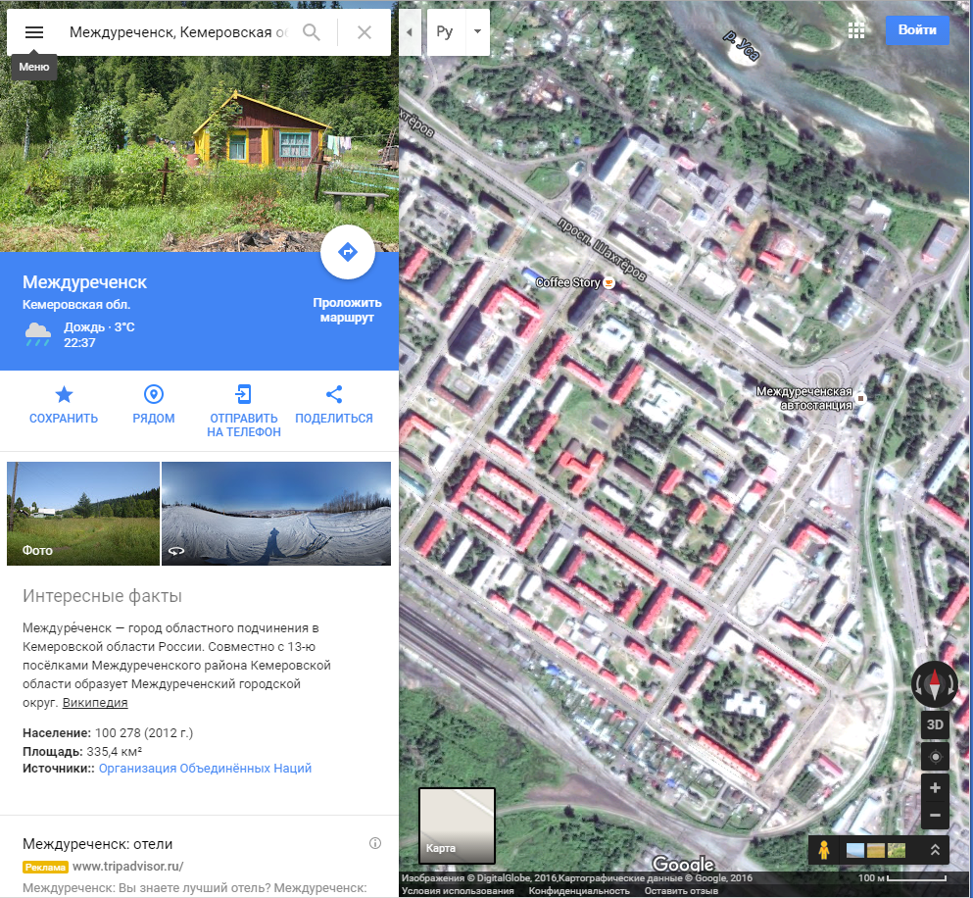
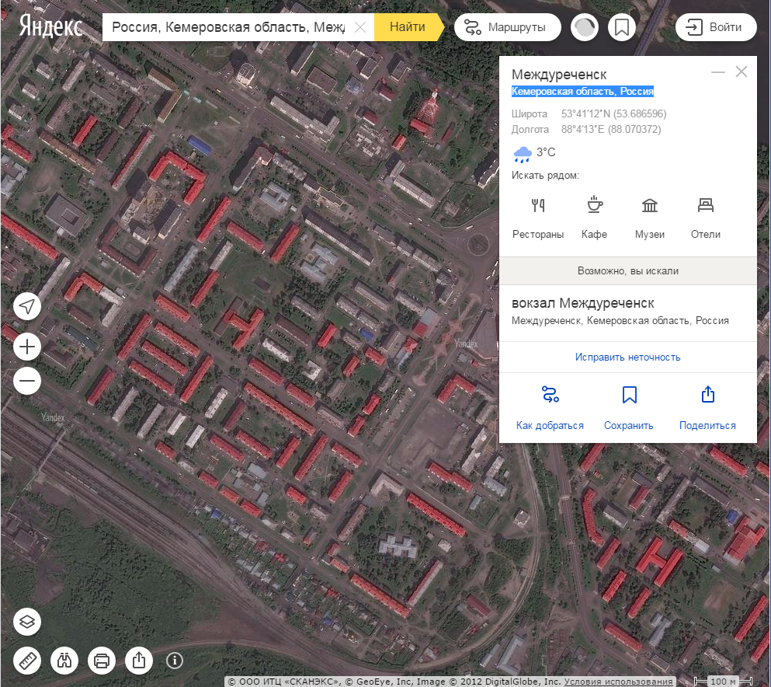

Slide 7
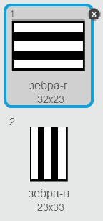
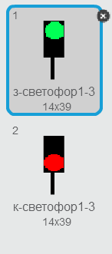
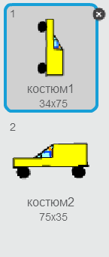
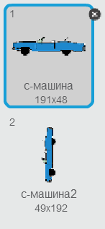
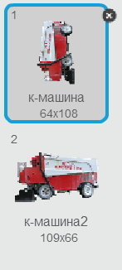
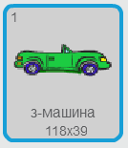

Slide 8
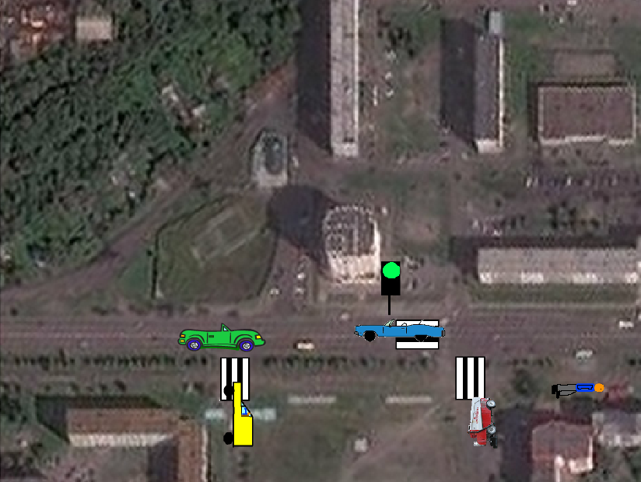
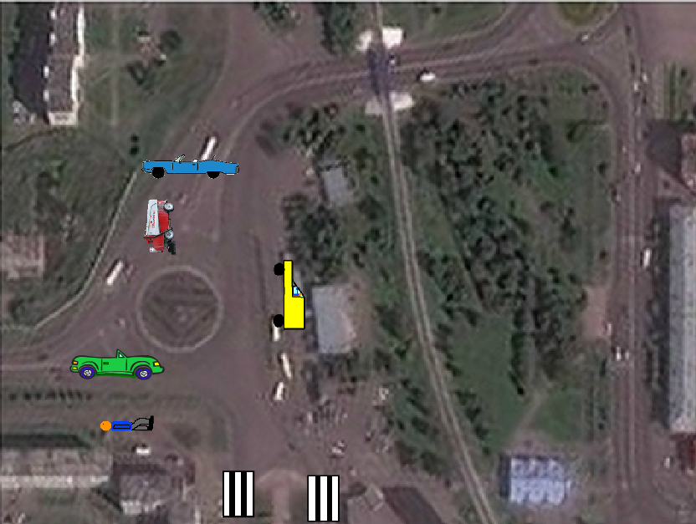
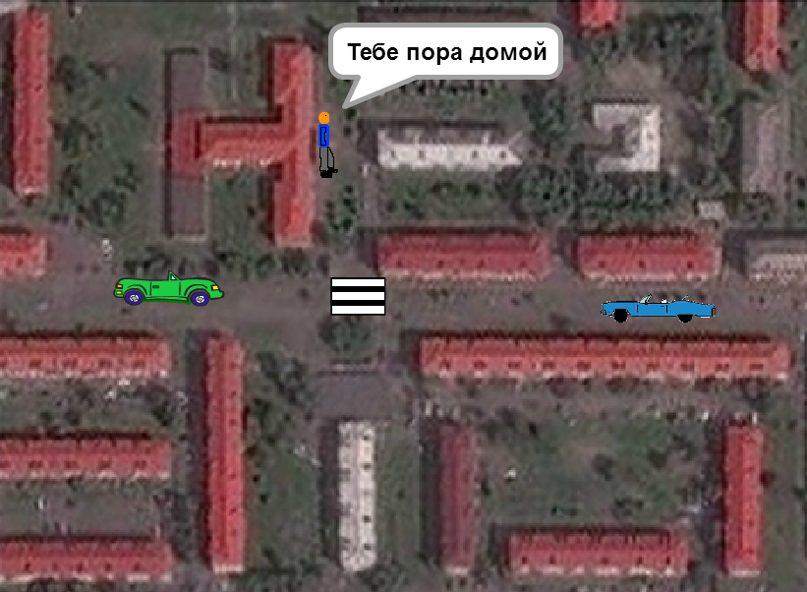
1-3
3-3
2-1

Slide 10
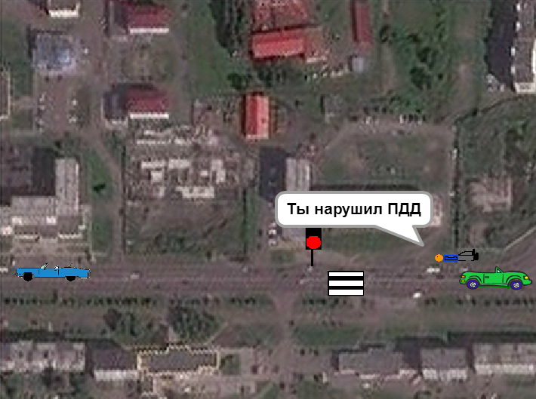
1-3
3-3
2-1

Slide 11
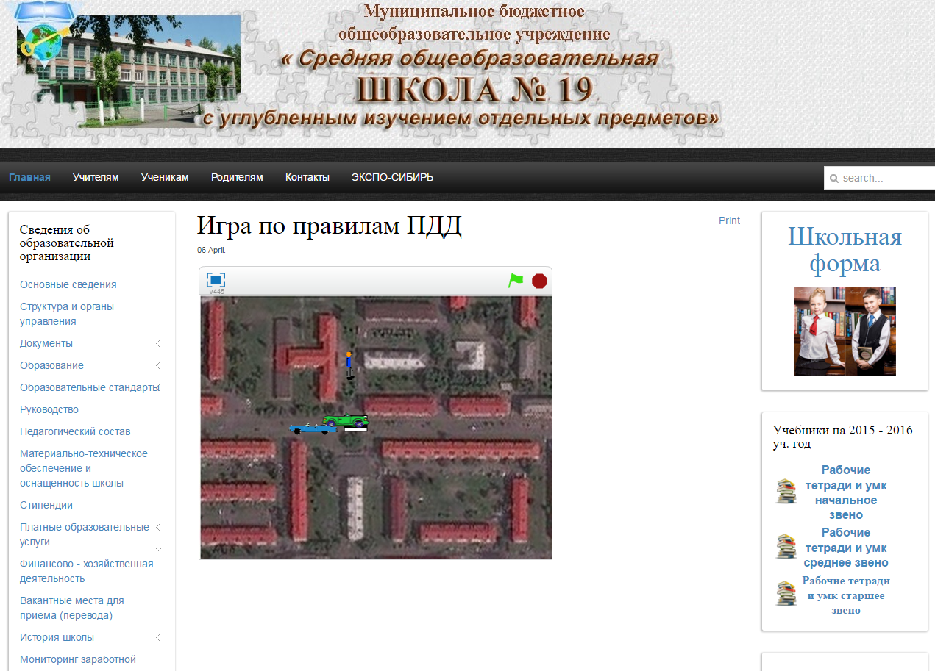

Slide 12
Можно ли создать компьютерную игру по ПДД самостоятельно?
автор: Кайгородцев Владимир
класс: 4
ОУ: МБОУ СОШ №19

